Slide 1
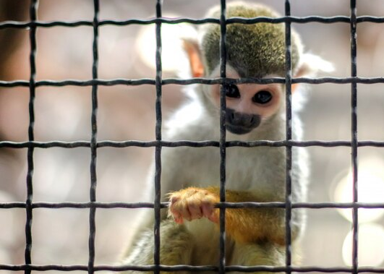
Grupo de estudio en rehabilitación comportamental de primates neotropicales
Madeline

Slide 2
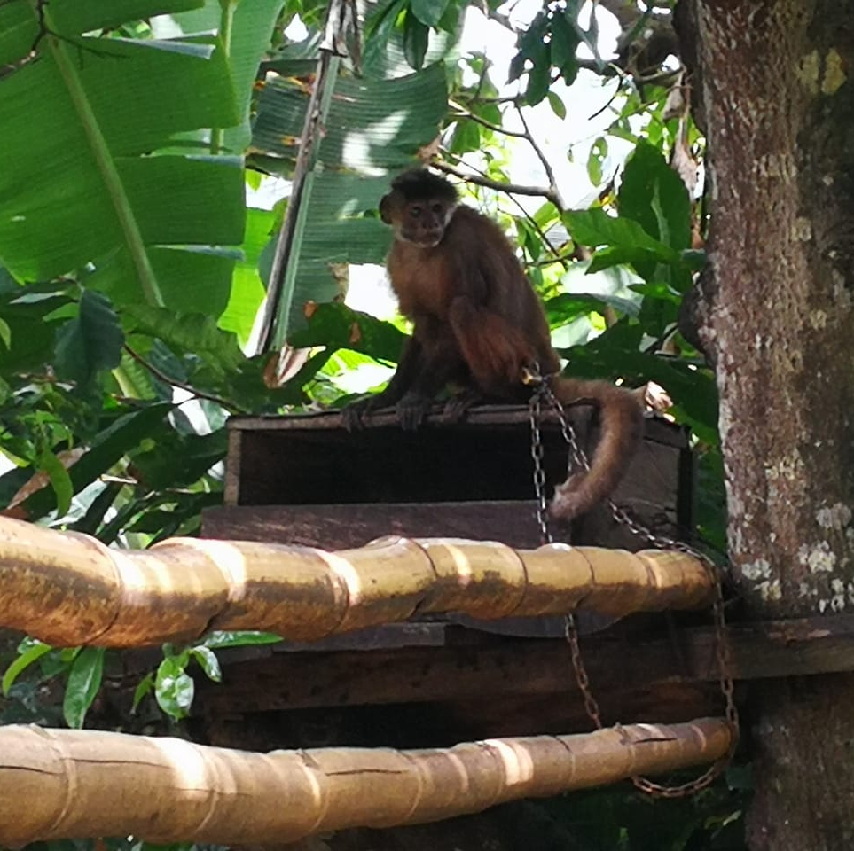
Antecedentes
El grupo surge por el trabajo desarrollado en la tesis de pregrado de uno de sus integrantes, del cual quedo una oportunidad de continuar investigando a animales tanto en libertad, en la reserva el caduceo, como en cautiverio, en URRAS. Generando así una oportunidad de investigación muy interesante.

Slide 3
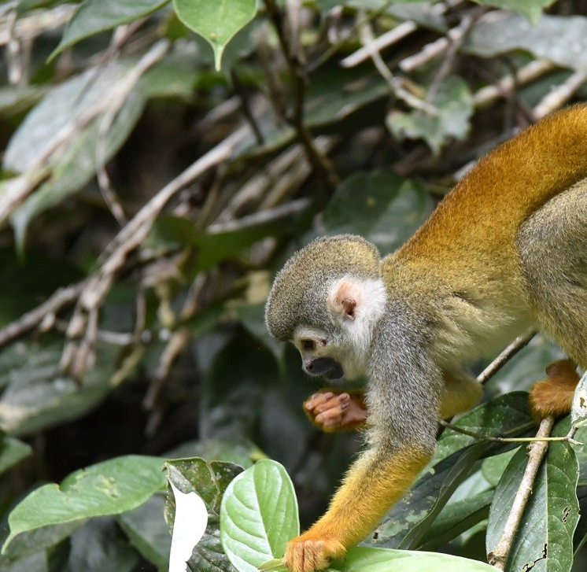
Objetivo
Grupo de estudio
Generar un espacio de discusión e integración de los aportes que las diferentes áreas de conocimiento puedan brindar al proceso de rehabilitación comportamental de primates neotropicales.
Semillero de investigación
Generar conocimiento valido y útil para el proceso de rehabilitación comportamental de primates neotropicales basados en la construcción multidisciplinar.
Diseñar. Aplicar y evaluar, intervenciones para apoyar el proceso de rehabilitación comportamental de primates neotropicales.

Slide 4

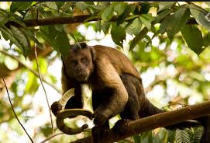
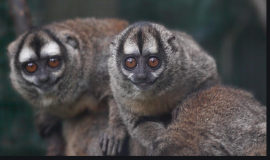
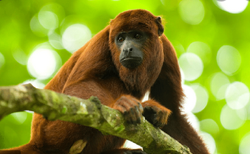
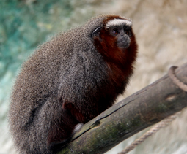
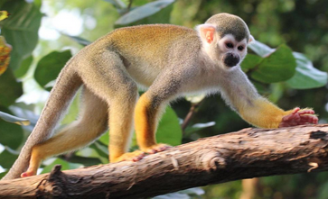
Especies de interés
Sapajus apella
Aotus sp.
Alouatta seniculus
Saimirí cassiquiarensis
Callicebus ornatus

Slide 5
Áreas convocadas
Áreas implicadas directamente en la rehabilitación de fauna
Veterinaria
Zootecnia
Áreas de incidencia social
Sociología
Trabajo social
Desarrollo de materiales y espacios
Ingenieros
Biología
Psicología comportamental
Antropología
Psicología social y comunitaria
Arquitectos
Áreas de incidencia política y legal
Ciencias políticas
Derecho
Artes plásticas
Notes:
Conductas dependientes de las características del estímulo.
Conductas dependientes de la configuración ambiental.
Conductas empleadas en la cacería.

Slide 6
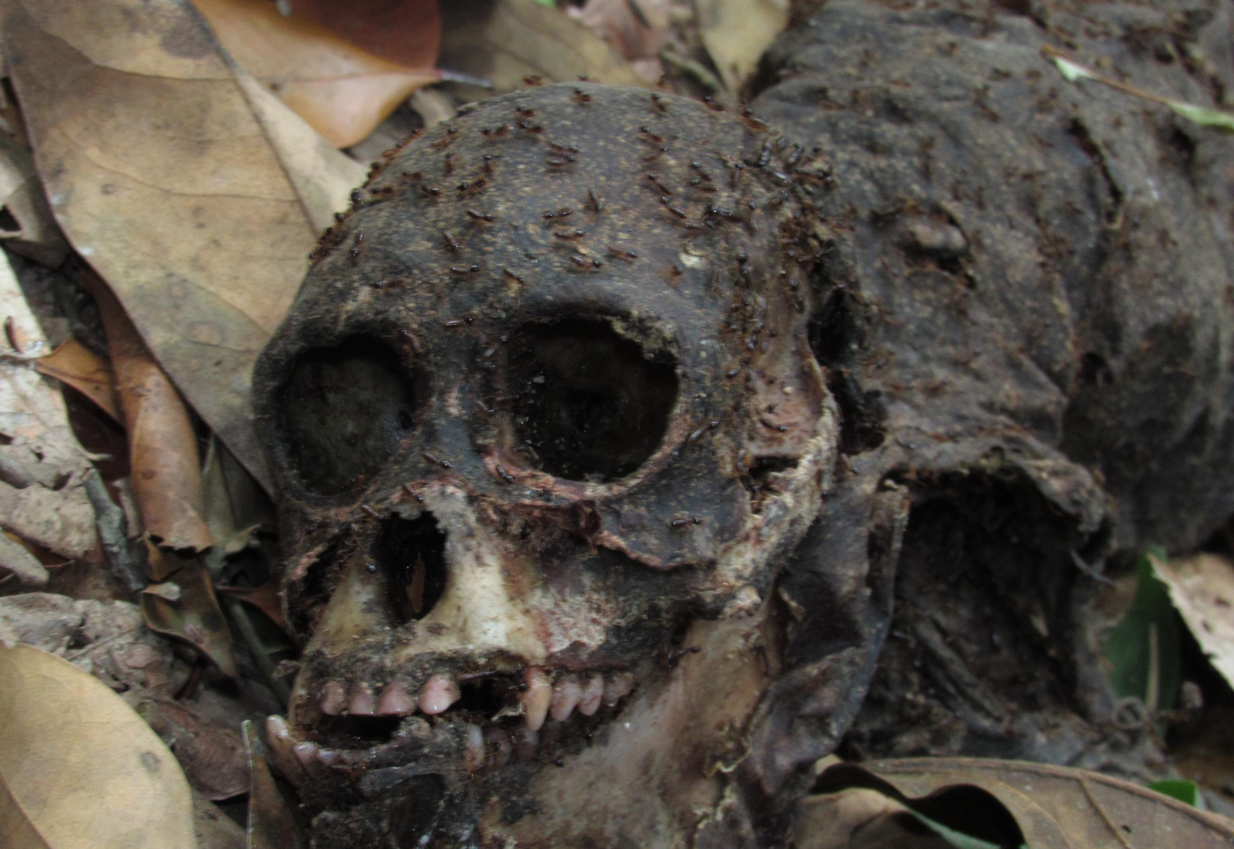
Gracias
Contacto
Correo: bsmenesesc@unal.edu.co Asunto; semillero
WhatsApp: 3192101319

